Slide 1
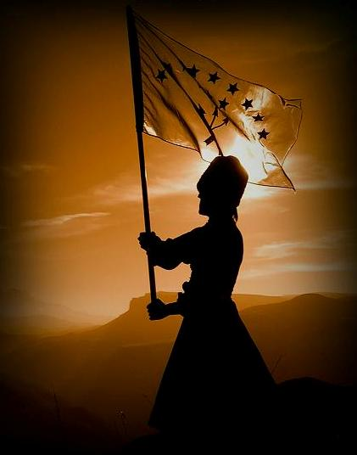
Образ черкесского воина в творчестве М.Ю.Лермонтова
Презентация на тему:

Slide 2
Образ черкесского воина в творчестве М.Ю.Лермонтова
Презентация на тему:
Выполнил:
Овчаров Александр 10 “a” кл.
Руководитель: Батмен С.Р.

Slide 3
История доносит до нас различные характеристики, даваемые временем различным обстоятельствам и народам.

Slide 4
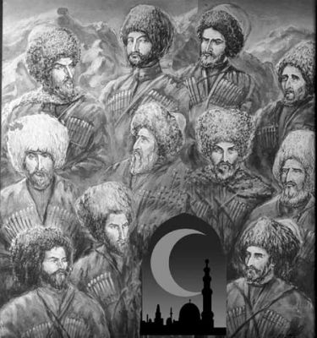
В характеристике черкесов время выделило их воинственность. На эту черту опирается память о черкесах, сохраняемая на Кавказе и во всех странах, куда бросала судьба черкесские племена.

Slide 5
Бесстрашные и суровые черкесские воины в течение многих веков держали в страхе своих врагов, сохраняя пределы своей страны труднодоступными для них.

Slide 6
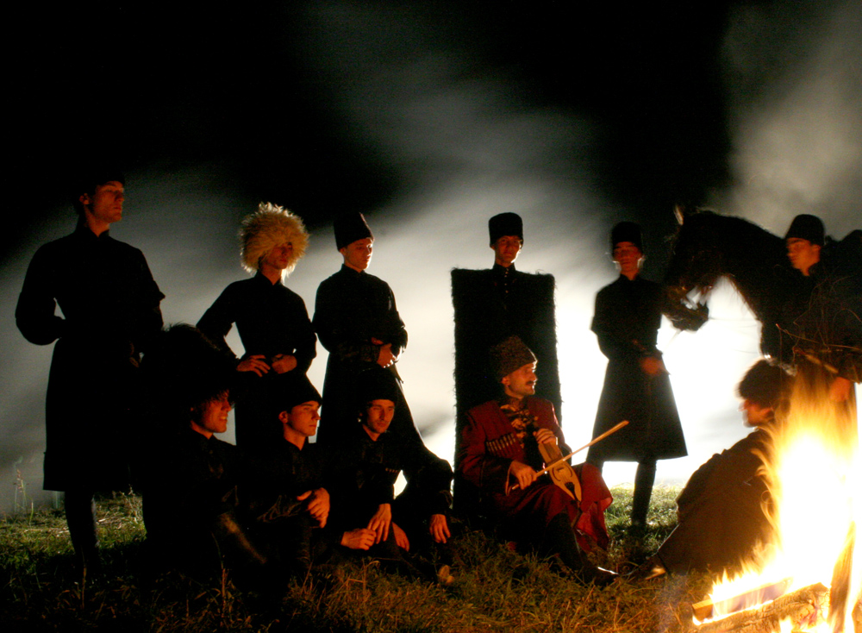
Черкесия – почти мифическая страна – привлекала европейцев своей загадочностью и малодоступностью, как и люди, ее населявшие.

Slide 7
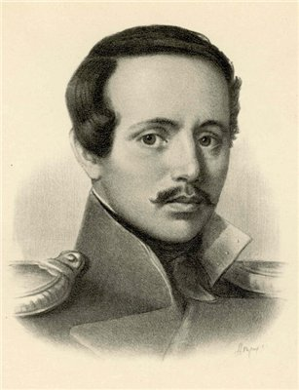
Те, кто по разным причинам посещали Северо-Западный Кавказ в XVIII – XIX вв., оставили многочисленные воспоминания о горном крае в стихах и прозе.
Особенно следует выделить произведения М.Ю.Лермонтова, сумевшего более других проникнуть в характер черкесов.

Slide 8
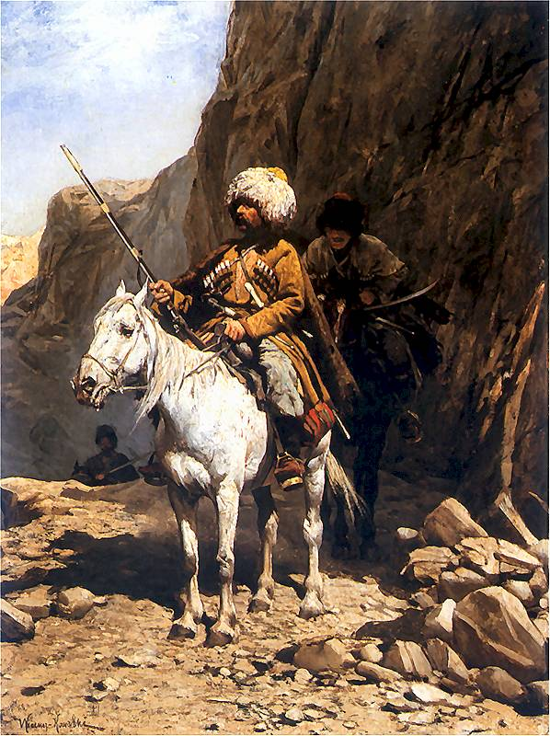
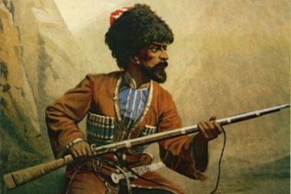
Будучи на Кавказе в качестве офицера Кавказского корпуса и принимая участие в военных экспедициях в горы, Лермонтов имел возможность непосредственно наблюдать черкесов и оценить их воинские качества.

Slide 9
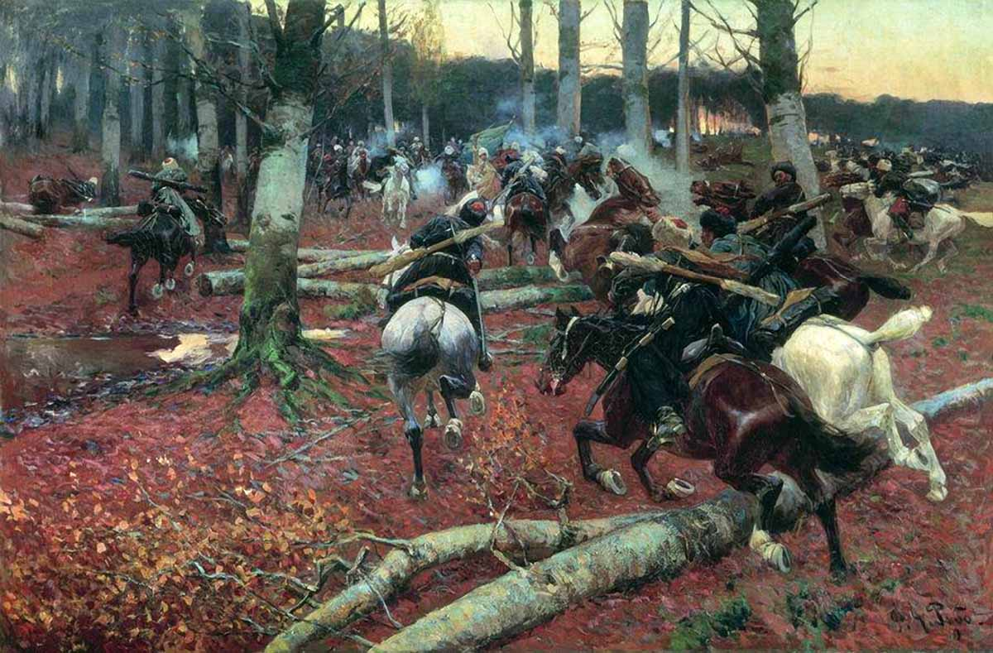

Slide 10
Черкесы-воины вызывали у него восхищение и уважение:
Как я любил, Кавказ мой величавый,
Твоих сынов воинственные нравы…
Измаил-бей

Slide 11
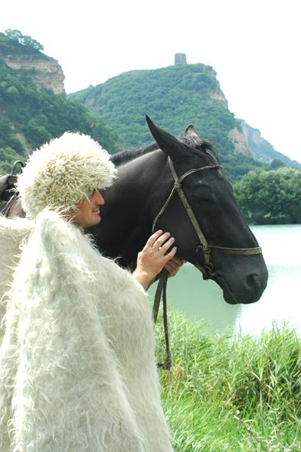
Неудивительно, что образ черкесских воинов занимал много места в его творчестве.
В стихотворениях и поэмах
«Черкесы», «Кавказский пленник», «Каллы», «Измаил-бей», «Аул Бастунджи», «Хаджи Абрек»,
«Кинжал», «Дары Терека» -
М.Ю. Лермонтов постоянно возвращается к этому образу.

Slide 12
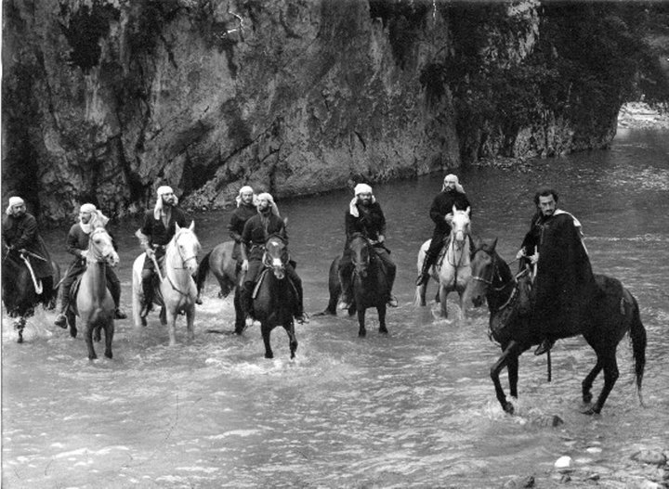
И дики тех ущелий племена,
Им бог – свобода, их закон – война; …
Там поразить врага не преступленье;
Верна там дружба, но вернее мщенье;
Там за добро – добро, и кровь – за кровь,
И ненависть безмерна, как любовь…
Измаил-бей

Slide 13
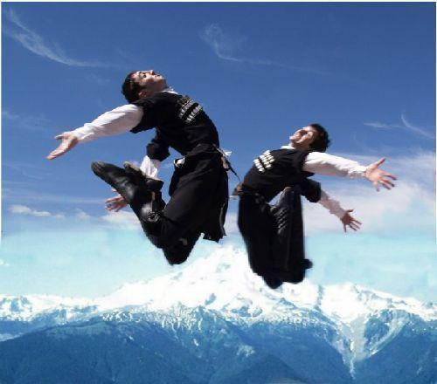
Из качеств черкесских воинов М.Ю. Лермонтов на первое место ставил свободолюбие.
Свобода была их главной святыней.
Корни любви к свободе произрастали из любви к отечеству. Ради стороны родной черкесы могли пожертвовать жизнью.
Даже будучи на чужбине, черкесы продолжали следовать им, сохранять и подчеркивать свою этническую принадлежность.

Slide 14
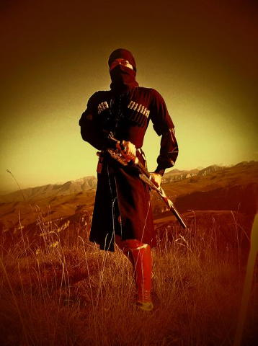
Одно из центральных мест в жизни черкесов занимала война, в силу того, что свою свободу и свое отечество им необходимо было постоянно защищать от воинственных соседей.
Влияние войны, военного быта, постоянно присутствовали и проявлялись во всем строе жизни черкесских обществ.
Война естественным образом связывалась со смыслом их жизни.

Slide 15
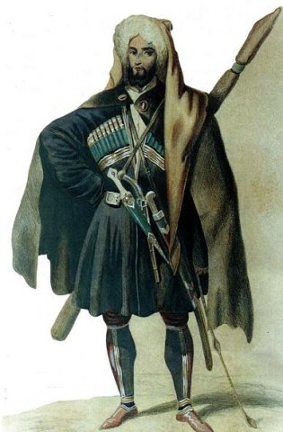
В любое время черкесы, вне зависимости от своего возраста и положения, были готовы к бою.
Они никогда не расставались со своим оружием, издавна ставшим частью их повседневного быта.
В случае начала войны черкесы быстро перестраивались на военный лад.

Slide 16
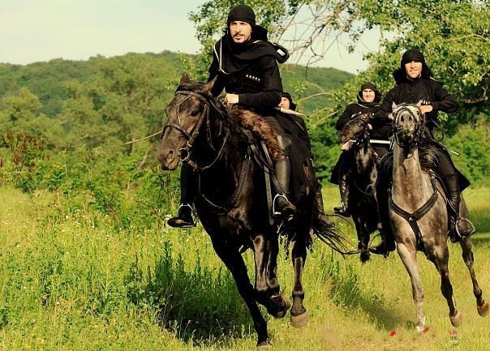
… Промчался клик: война! война!
И пробудились племена.
Насмерть идут они охотно.
Умолк аул, где беззаботно
Недавно слушали певца; Оружья звон, движенье стана:
Вот нынче песни молодца,
Вот удовольствия байрана!..
Измаил-бей

Slide 17
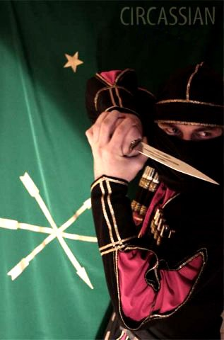
Война не вызывала у черкесов печали.
То, что стало частью повседневного быта, не может пугать или печалить. Напротив, война будоражила кровь, заставляла трепетать от ужаса и счастья, рождая в людях особенную, священную радость.
Черкесы не боялись погибнуть в бою. Такая смерть считалась самой лучшей и достойной долей для воина.

Slide 18
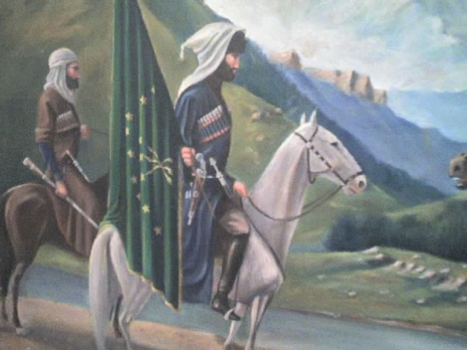
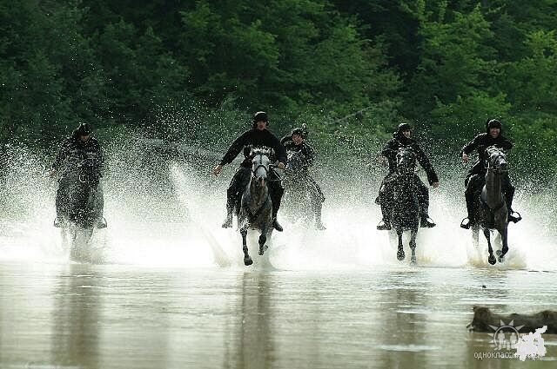
… безвестными горами
Блуждает он, дерется с казаками,
И, заманив полки их за собой, Пустыню усыпает их костями
И манит новых по дороге той.
За ним устали русские гоняться,
На крепости природные взбираться;
Но отдохнуть черкесы не дают;
То скроются, то снова нападут. Они как тень, как дымное виденье,
И далеко и близко в то ж мгновенье.
Измаил-бей
М.Ю. Лермонтов представляет черкесов искусными и удалыми воинами.
Их тактика ведения боевых действий была тесно связана с природой местности и диктовалась ее обстоятельствами:

Slide 19
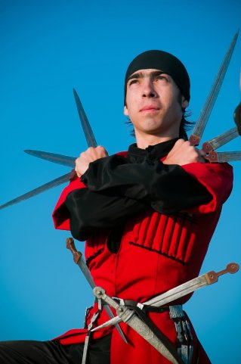
Военная удаль неразрывна с умением владеть оружием. По свидетельству М.Ю. Лермонтова, лучше всего черкесы владели шашкой. С виртуозностью они наносили молниеносные и страшные по силе удары:
… Везде, налево и направо,
Чертя по воздуху круги, Удары шашки упадают;
Не видят блеск ее враги
И беззащитно умирают!..
Измаил-бей

Slide 20
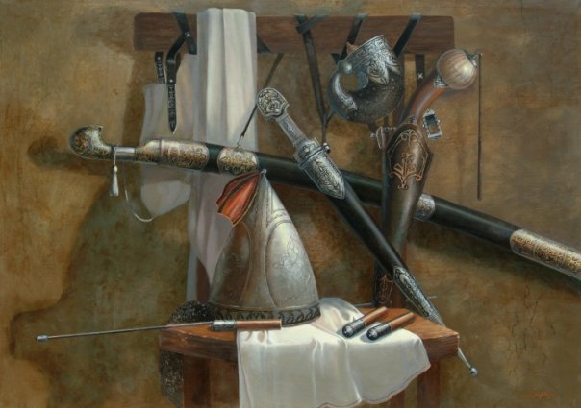
Оружием украшались стены черкесской сакли:
… Блистает по стенам кругом
Богатство горца: ружья, стрелы,
Кинжалы с набожным стихом…
Военный образ жизни заставлял черкесов трепетно относиться к своему оружию, дорожить им, так как оружие было не только и не столько средством войны, но и главным его богатством и предметом особой гордости.

Slide 21
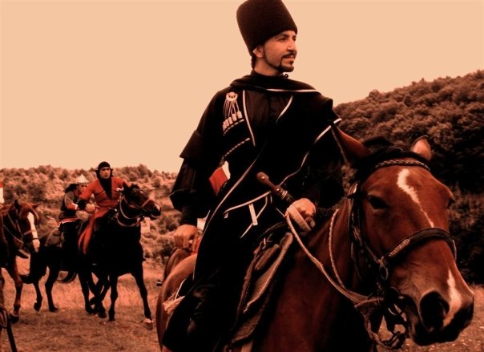
Оружие придавало воину уверенность и силу.
М.Ю. Лермонтов в стихотворении «Дары Терека» подчеркнул эту слитность черкесских воинов с их оружием.
В состав комплекта оружия черкесского воина входили: кинжал, шашка, лук и стрелы, пистолет, ружье, а также кольчуга, панцирь, шлем и налокотники (носили знатные воины).

Slide 22
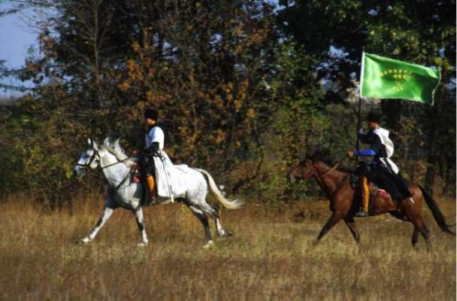
Непременным качеством черкесских воинов была их храбрость. Подчеркивая эту сторону в характере черкесов, М.Ю. Лермонтов отмечал, что они не испытывали страха перед смертью и с достоинством встречали ее.
В сражении рьяно атаковали своих врагов, делали это открыто и стремительно, вламываясь в ряды неприятеля:

Slide 23
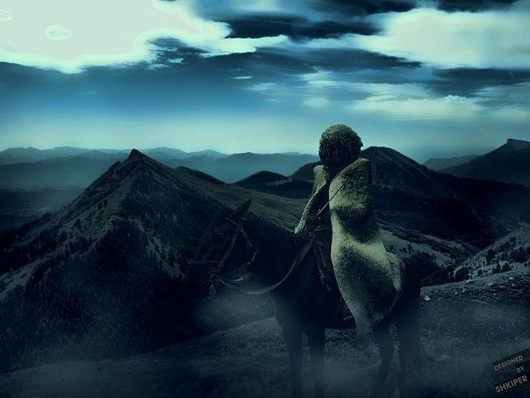
Недолго Измаил стоял: Вздохнуть коню он только дал,
Взглянул, и ринулся, и смял
Врагов, и путь за ним кровавый
Меж их рядами виден стал! ...
Как юный лев, разгорячась,
В средину их врубился князь; ...
За ним, погибель рассыпая,
Вломилась шайка удалая...
Измаил-бей

Slide 24
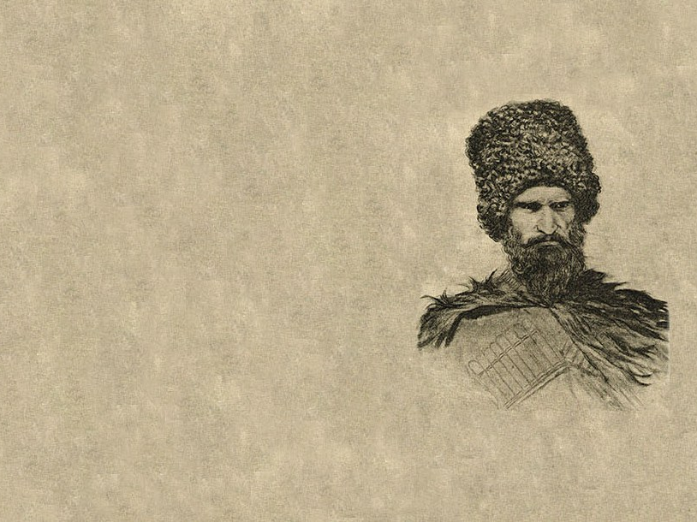
Храбрость черкесов в бою безрассудна. Они отчаянно бросались на врагов, не взирая на их превосходство.
Воины-черкесы презирали трусов. Страшнее этого имени среди них ничего не было. Они предпочитали смерть в бою спасению бегством, так как немедленно превращались бы в изгоев не только в своем ауле, но и в своей собственной семье с несмываемой печатью позора .

Slide 25
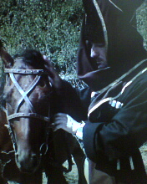
Черкесы были лихими наездниками.
Черкес и его конь составляли одно неразделимое целое. Взаимопонимание человека и животного было настолько полным, что конь сам подстраивался под своего наездника и во всех обстоятельствах делал то, что необходимо было делать.

Slide 26
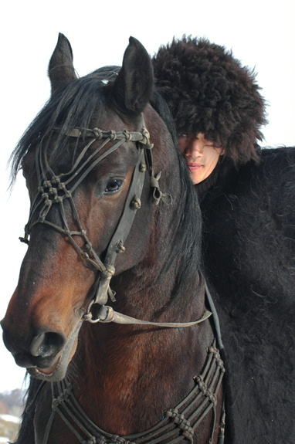
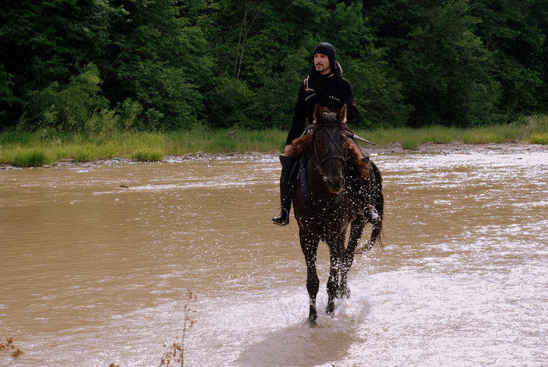
На своих конях черкесы совершали опаснейшие трюки, которые для человека стороннего, казались безрассудными.
Такое мастерство достигалось путем постоянных тренировок, которым уделялось много времени. Даже находясь уже в преклонном возрасте, черкесы не теряли своих наезднических навыков.
Конь был равноправным товарищем черкесских воинов, непременной частью их ратной жизни. Черкесы доверяли своим коням также, как доверяли своему оружию:
Не изменит добрый конь:
С ним – и в воду и в огонь;
Он, как вихрь, в степи широкой,
С ним – все близко, что далеко…
Измаил-бей

Slide 27
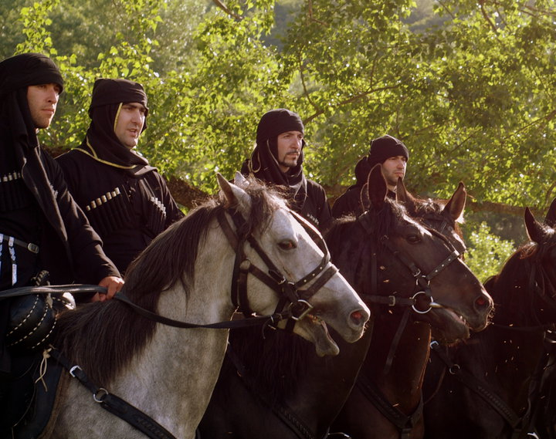
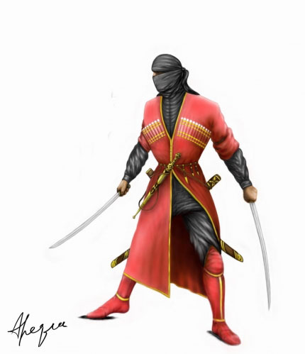
Кровная месть была давним и суровым механизмом поддержания равновесия в горском обществе.
Эту сторону жизни горцев М.Ю. Лермонтов отобразил в стихотворениях «Каллы», «Хаджи Абрек».
Честь не позволяла черкесам уклониться от исполнения древнего и обязательного обычая мщения, исполнение которого могло занимать много времени. Иногда этому посвящали всю жизнь.
Месть в этом случае становилась смыслом жизни черкеса.

Slide 28
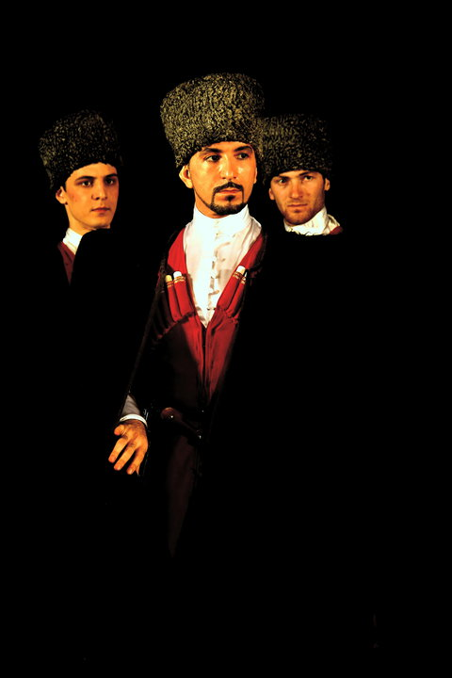
Месть как смысл жизни становилась делом всего народа, если его оскорбляли и унижали. И тогда не было покоя в черкесских селениях – каждый воин считал себя обязанным участвовать в возмездии и наказании обидчиков: позор оскорбления мог быть искуплен только кровью врагов.

Slide 29
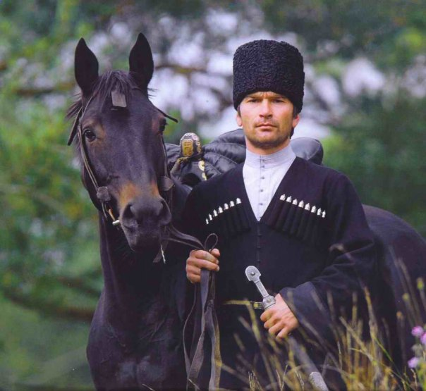
Поэтический талант М.Ю. Лермонтова создал во многом идеальный образ черкесского воина, окружив его ореолом романтизма и экзотики.
При этом поэт сильно способствовал тому, что герои его произведений утратили свою литературность и превратились в живых людей.

Slide 30
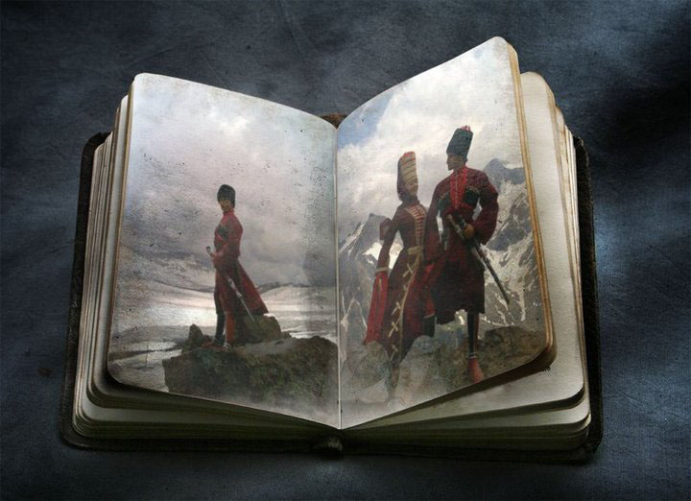
М.Ю. Лермонтов сохранил для потомков образ черкесов, и этот образ мы стали видеть его глазами.
Лермонтов вольно или невольно, сделался защитником черкесов, призывая Россию к бережному и вдумчивому пониманию особенностей Кавказа.

Slide 32
